Slide 1
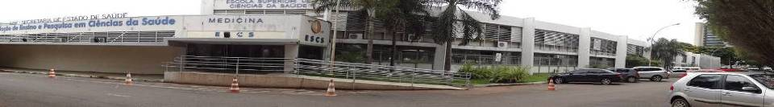

CASO CLÍNICO
TUBERCULOSE PULMONAR
Apresentação: Gabriele Pereira Barboza
Coordenação: Lisliê Capoulade
Internato Pediatria- HRAS/HMIB
ESCOLA SUPERIOR DE CIÊNCIAS DA SAÚDE/SES/DF
www.paulomargotto.com.br
Brasília, 23 de setembro de 2013

Slide 2
Admissão HMIB- 08/08/2013
“Nome: AEPL, sexo feminino,
Idade 3 meses, Peso 3Kg
Responsável: Tia”
.
“QP: Tosse e febre há 1 mês”

Slide 3
HDA:
“Tia relata início de tosse seca e febre de 38°C há aproximadamente 1 mês. Nas últimas 3 semanas o quadro evoluiu com piora tanto das crises de tosse seca como da febre que passou a ser diária, com 2 episódio/ dia de 38°C. Dieta pela mamadeira com 120ml 3/3h. Relata que nos últimos dias após as mamadas apresentou mais episódios de regurgitação devido piora da tosse seca. Chegou ao serviço do HMIB com baixa saturação (por volta de 80% ao aa), apresentou vários acessos de tosse seca durante o exame físico. Lactente irritada e chorosa no leito. Eliminações fisiológicas normais.”

Slide 4
Antecedentes fisiológicos/ Patológicos/ Familiares:
“- Nascida de 35s 2d RNPT com 1780g E 41cm PC 30,5. Peso de alta 1785g
- Fez teste do pezinho
- Triagem auditiva normal
- Mãe não realizou pré-natal. É usuária de crack, usou durante todo período da gestação. Ficou com a lactente até 1 mês de vida. Tia relata que mãe usava crack ao lado da filha.
- Tia não sabe informar sobre antecedentes familiares.”

Slide 5
Ao exame físico:
“BEG, hipocorada, taquipneica, acianótica, afebril ao toque, irritada e chorosa no leito.
AR MV + sem RA FR 70 irpm
ACV RCR 2T BNF com sopro sistólico.
FC 180 bpm
ABD Fígado palpável 4 cm do RCD”

Slide 6
“HD
Sd Pertussoíde?
PNM?
.
Cd
Solicito RX e exames laboratoriais”

Slide 7
08/08/13
HEMOGRAMA COMPLETO
Hemácias: 3,78 x10 6/uL
Hemoglobina: 8,5 g/dL
Hematócrito: 26,8 %
Leucócitos: 8,5 x10 3/uL
Neutrófilos Totais: 60,0 % (33,0 - 57,0)
Bastonetes: 1,0 % (0,0 - 5,0)
Segmentados: 59,0 %
Eosinófilos: 0,0 % (2,0 - 6,0)
Basófilos: 0,0 % (0,0 - 3,0)
Monócitos: 10,0 % (6,0 - 13,0)
Linfócitos: 30,0 % (40,0 - 80,0)
Exames:
CÁLCIO | 9,5 mg/dL
TGO | 39 U/L
TGP | 13 U/L
CREATININA | 0,40 mg/dL
GLICEMIA | 73 mg/dL
POTÁSSIO | 4,10 mEq
SÓDIO | 137,0 mEq/L
URÉIA | 29,0 mg/dL

Slide 8
Radiografia de tórax?
“Devido a suspeita de cardiopatia pelo sopro cardíaco auscultado e ainda pela extensão da pneumonia na radiografia de tórax, prescrevemos concentrado de hemáceas 10mL/kg. Dose de furosemia 1mg/Kg após.”

Slide 9
Prescrição
Dieta oral para idade- NAN 100ml 3/3h
HV= Glicose 5% 250ml+ Cloreto de potássio 10% 3,5ml+ Cloreto de sódio 20% 2ml= 3ml/h em BIC.
AMPICILINA +SULBACTAM (1000mg +500mg)/ (fco-amp) – 200mg/kg/dia- 150mg de 6/6h
FUROSEMIDA SOLUCAO INJETAVEL 10 MG/ML AMPOLA 2 ML – 2mg/kg/dia- 3mg de 12/12h e 3mg após concentrado de hemácias.
DIPIRONA SOLUCAO INJETAVEL 500 MG/ML 2 ML -0,1ml de 6/6h em caso de febre.
Concentrado de hemácias 10mL/kg- 30ml.
O2 1L/min sob cateter nasal.

Slide 10
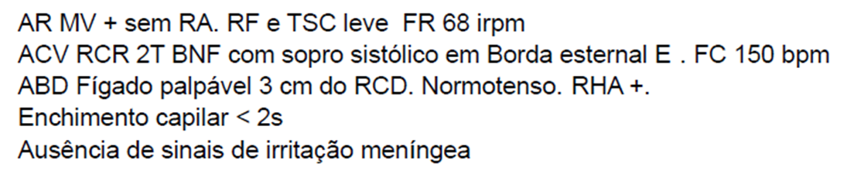
Evolução PS- HMIB- 09/08/13
Manhã: Desconforto respiratório. Com O2 1L/min sob CN. Afebril. Tia referiu melhora da tosse.
Solicitado ecocardiograma para avaliar sopro.
No mesmo dia paciente apresentou quadro de tosse com regurgitação em grande volume associado a período de cianose e sialorréia. Cd: Dieta oral zero e sonda orogástrica.
Tarde: SOG aberta drenava secreção esbranquiçada. Dieta foi liberada.
Noite: Apresentou um episódio de expectoração expectoração com catarro claro. SatO2 92% com cateter nasal O2 1L/min.

Slide 11
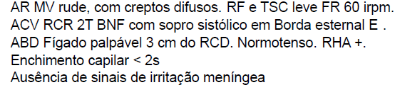
Evolução PS- HMIB- 10/08/13
Manhã: Paciente arrancou SOG. Dieta pelo copinho, com boa aceitação, sem engasgos. Tosse persiste, porém com melhora. Afebril. Sem evacuar há um dia. Com O2 sob CN 1L/min.
Solicitado nova radiografia de tórax. Optado por não passar nova SNG ou SOG.
Manteve o quadro no período.

Slide 12
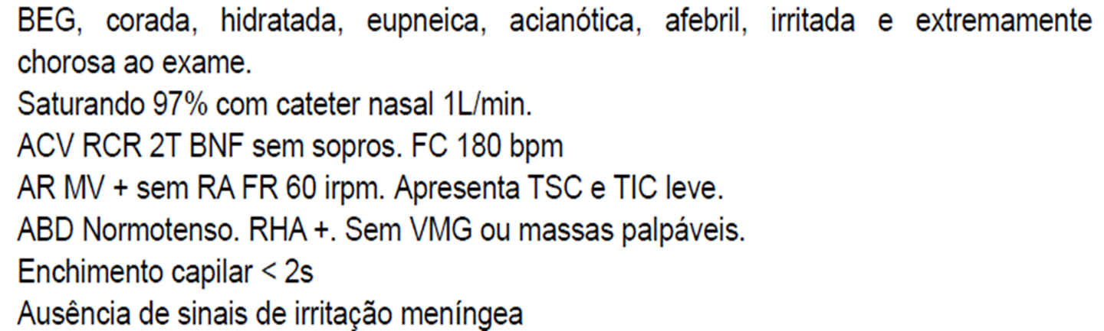
Admissão- Ala A- HMIB- 11/08/13
Mantinha o quadro. Afebril. Com O2 sob CN 1L/min.
Ao exame:
Conduta foi mantida.

Slide 13
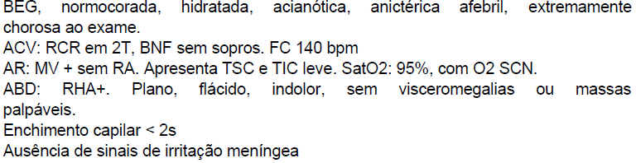
Evolução- Ala A- HMIB- 12/08/13
Persistia com tosse seca. Afebril. Baixa aceitação da dieta oral (de 60ml aceitava 10ml). Acompanhante referia muco nas fezes. Com O2 sob cateter nasal 0,5L/min.
CD: Dieta por SNG+ VO conforme aceitação. Iniciada AZITROMICINA. Repetir radiografia (PA e perfil).

Slide 14
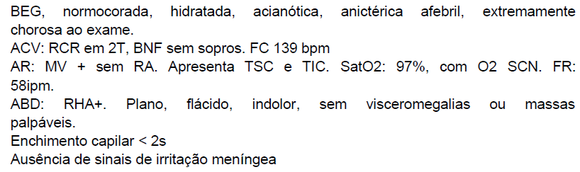
Evolução- Ala A- HMIB- 13/08/13
Apresentou 1 episódio de crise de tosse associada a cianose. Apresentou 2 episódios de expectoração de secreção clara. Baixa aceitação da dieta (10ml). Não foi passada SNG. Eliminações fisiológicas preservadas. Afebril.
Exame:

Slide 15
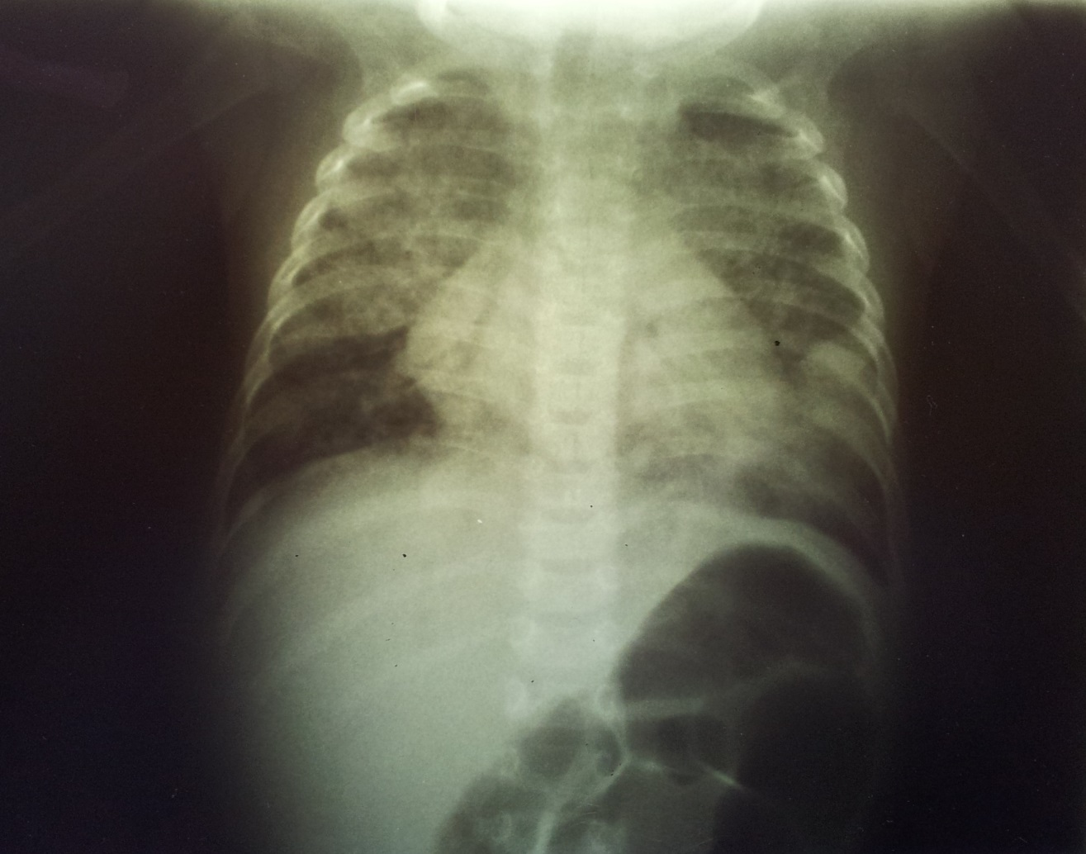

Slide 16
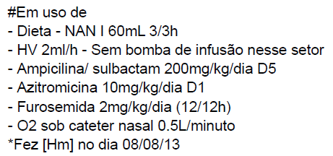
Evolução- Ala A- HMIB- 13/08/13
Conduta: Prescrita SNG e HV por bomba de infusão. Furosemida suspensa.

Slide 17
Evolução- Ala A- HMIB- 14/08/13
Na madrugada criança evoluiu com piora do desconforto respiratório, dificuldade expiratória, piora das crepitações difusas bilaterais, queda de saturação (75% com O2 CN nasal 2L/min). Foi colocada em máscara não reinalante com reservatório com 12L/min, sem melhora significativa (sat: 90%), mantendo dispnéia. Apresentava tosse paroxística. Foi trocado SNG por SOG, colocada em CPAP com PEEP 6, Fio2: 60%. Saturação passou para 97% com CPAP.
Colhido gasometria: pH: 7,27 PCO2: 60,8 PO2: 72,9 HCO3: 27,8 Sat: 92%.
Criança foi regulada para UTI. Solicitado Rx de tórax e Swab nasal para pesquisa de H1N1. Realizado Salbutamol inalatório.

Slide 18
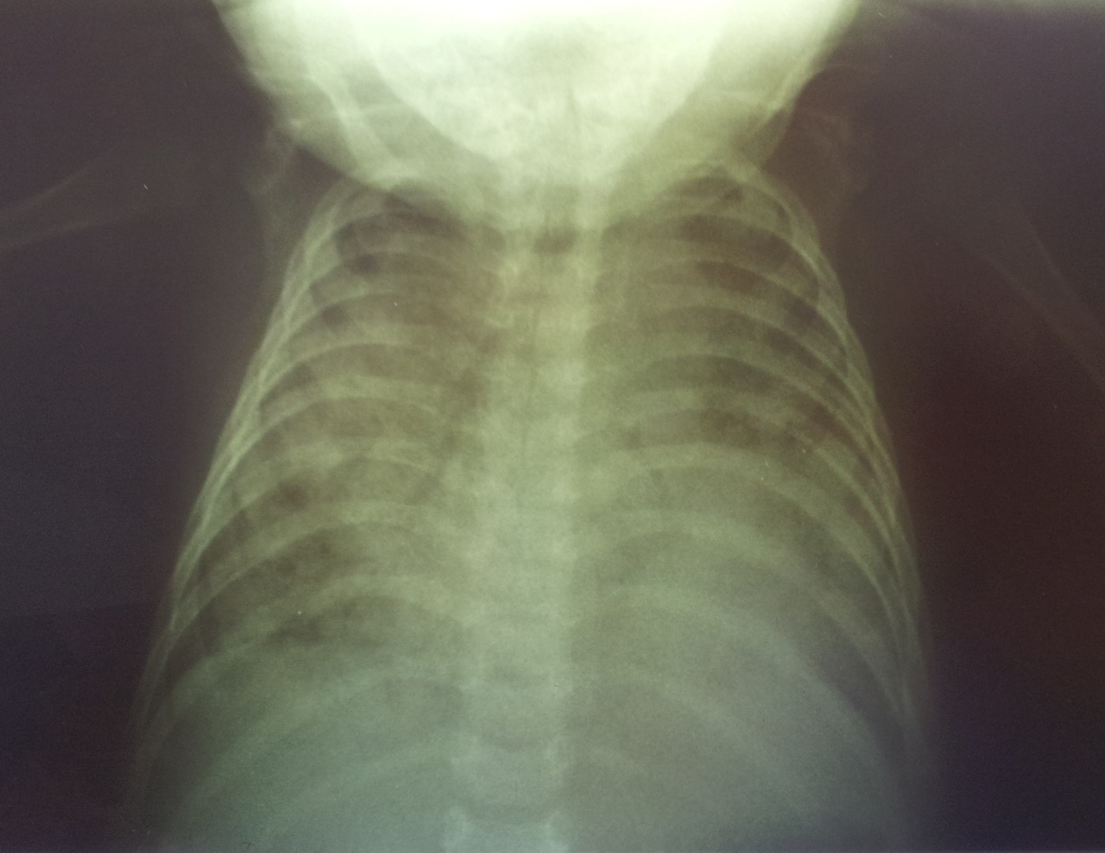

Slide 19
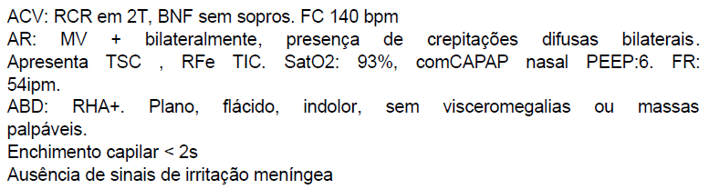
Evolução- Ala A- HMIB- 14/08/13
“Recebo Rx de tórax com piora importante do padrão radiológico, presença de infiltrado intersticial difuso, em todo o HT, bilateralmente.”
Durante a manhã manteve dispneia importante, dificuldade expiratória, apresentava saturação de 93% com CPAP.

Slide 20
Evolução- Ala A- HMIB- 14/08/13
Cd:
  Dieta zero
  HV 100% de Holliday
  Manter Ampicilina/ sulbactam 200mg/kg/dia (D6)
  Manter Azitromicina 10mg/kg/dia (D3)
  Iniciar Tamiflu 15mg 12/12h
  Iniciar Metilprednisolona 0,6mg/Kg/dose 6/6h (após Rx)
  Iniciar Omeprazol 1mg/kg/ dia (avaliação da manhã)
  O2 sob CPAP PEEP: 6 FiO2: 60%.
  Aguardava remoção para UTIP do HRSM.

Slide 21
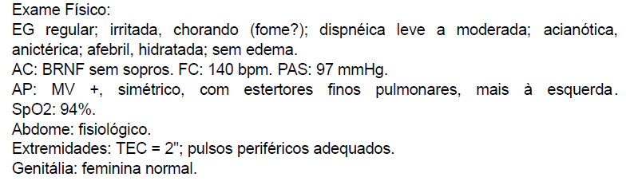
Admissão- UTIP- HRSM- 14/08/13
Removida pela equipe do SAMU, sem intercorrência. Chegou em maca, sob NCPAP, com SOG, e AVP em MSD. Encontrava-se em REG, com desconforto respiratório leve a moderado, irritada, com fome. Em uso de NCPAP (P+: 6 cm/H2O; FiO2: 0,6).
Gasometria: pH 7,42/ pCO2 41,9/ pO2 52,8/ SO2 87,2/ HCO3 26,5/ BE 2,6 Hb 9,6/ Lac 3,4 (?)/ Na 134/ K 4,8/ Cl 97/ Ca 0,81

Slide 22
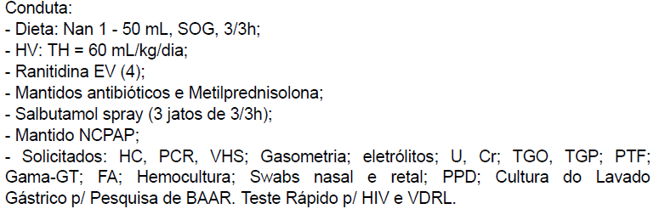
Admissão- UTIP- HRSM- 14/08/13
Durante a noite lactente manteve o quadro. Afebril.
Após exames complementares acrescentado à prescrição:
  NaCl 20% (2 mEq/kg) e Gluc Ca 10% (2 mL/kg) às dietas.
  Aumentar dieta p/ 80 mL
  Vigiar sinais de abstinência- mãe usuária de crack (necessidade de iniciar Diazepam?).

Slide 23
AMILASE 13 UI/L (0 - 125)
14/08/13
BILIRRUBINAS TOTAL E FRAÇÕES Bilirrubina Total : 0,60 mg/dL (0,20 - 1,00) Bilirrubina Direta : 0,30 mg/dL (0,00 - 0,20) Bilirrubina Indireta: 0,30 mg/dL (0,20 - 0,80)
CÁLCIO 7,8 mg/dL (8,4 - 10,1)
CLORETO 89 mEq/L (95 - 110)
CREATININA 0,39 mg/dL (0,60 - 1,00)
DESIDROGENASE LÁCTICA (DHL) 817 U/L (81 - 234)
FOSFATASE ALCALINA 696 U/L (50 - 136)
GAMA GT 312,0 U/L (5,0 - 55,0)
GLICEMIA 65 mg/dL (70 - 99)
POTÁSSIO 5,99 mEq/L (3,60 - 5,00)
PROTEÍNAS TOTAIS E FRAÇÕES Proteínas Totais: 6,4 g/dL (6,4 - 8,2) Albumina : 3,0 g/dL (3,4 - 5,0) Globulina : 3,4 g/dL (2,5 - 3,6) Relação A/G : 0,9 (1,1 - 2,2)
SÓDIO 128,0 mEq/L (135,0 - 148,0)
TGO 52 U/L (15 - 37).
TGP 2 U/L (30 - 65)
URÉIA 15,0 mg/dL (15,0 - 40,0)
HEMOGRAMA COMPLETO Hemácias: 4,35 x106/uL (3,90 - 5,30) Hemoglobina: 10,4 g/dL Hematócrito: 31,2 % Leucócitos: 8,0 x103/uL Neutrófilos Totais: 70,0 % Metamielocitos: 1,0 % Bastonetes: 2,0 % Segmentados: 67,0 % Eosinofilos: 0,0 % Basofilos: 0,0 % Monocitos: 9,0 % Linfocitos: 21,0 % Plaquetas: 327 x103/uL Morfologia Hemácias.: Anisocitose (++)
VELOCIDADE DE HEMOSSEDIMENTAÇÃO [Material Insuficiente para realização do exame]

Slide 24
Evolução- UTIP- HRSM
Evoluiu com melhora progressiva do quadro clínico, sendo possível passar para O2 em cateter nasal em 15/08/2013.
Em 15/08/13 ainda apresentou 1 pico febril, sem outros durante a internação.
  Radiografia de tórax com infiltrado pulmonar intersticial, grosseiro e bilateral importante. Cd: Colhido lavado gástrico para pesquisa de BK (três amostras) e feito PPD, que foi não reator.
Em 19/08/13, na ocasião da alta da UTIP, foram suspensos Unasyn, Tamiflu e Azitromicina.
Recebeu alta em bom estado geral, hemodinamicamente estável , mantendo boa saturação em ar ambiente, eupneica, aceitando bem dieta por SNG. Encaminhada à ALA A do HRAS.

Slide 25
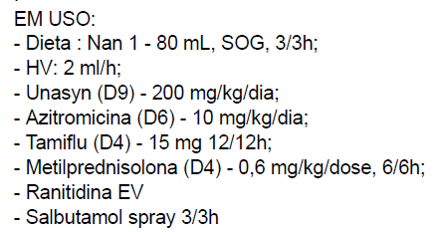
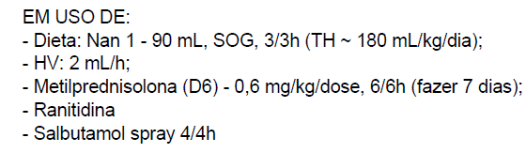
Evolução- UTIP- HRSM
Durante internação na UTI
Alta

Slide 26
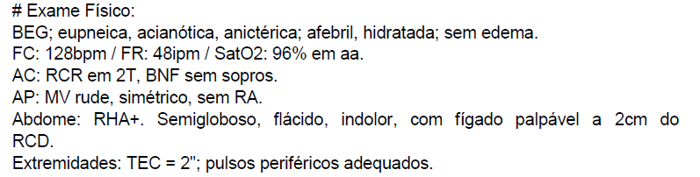
Admissão- Ala A- HMIB – 20/08/13
Criança foi transferida pela equipe do HMIB sem intercorrências. Mantinha tosse seca, acompanhante negava cianose ou paroxismos.

Slide 27
21/08/13
URÉIA 7,0 mg/dL (15,0 - 40,0)
HEMOGRAMA COMPLETO Hemácias: 4,15 x106/uL Hemoglobina: 9,4 g/dL Hematócrito: 29,3 % ***** Leucograma ***** Leucócitos: 17,2 x103/uL Neutrófilos Totais: 72,0 % Bastonetes: 2,0 % Segmentados: 70,0 % Eosinofilos: 0,0 % Basofilos: 0,0 % Monocitos: 3,0 % Linfocitos: 25,0 % Plaquetas: 550 x103/uL (150 - 450) Morfologia Hemácias.: Anisocitose (+++) Hipocromia (++) Microcitose (+)
VELOCIDADE DE HEMOSSEDIMENTAÇÃO 60 mm/hora (0 – 20)
PROTEÍNA C REATIVA (Quantitativa de alta sensibilidade) 3,02mg/dL (<0,3 - )
POTÁSSIO : 5,60 mEq/L (3,60 - 5,00)
SÓDIO 134,0 mEq/L (135,0 - 148,0)
TGO 33 U/L (15 - 37)
TGP 49 U/L (30 - 65)
CÁLCIO 10,7 mg/dL (8,4 - 10,1)
CREATININA 0,30 mg/dL (0,60 - 1,00)
MAGNÉSIO 1,8 mg/dL (1,8 - 2,4)

Slide 28
Evolução- Ala A HMIB
21/08: apresentou febre. Cd: suspenso Metilprednisolona e colhidos exames laboratoriais. Iniciado Cefepime.
  “Radiografia de tórax: Importante infiltrado pulmonar bilateral com preservação relativa apenas da base direita. Dimensões cardíacas normais. Sem sinais de derrame pleural evidente.”
Manteve febre. Escore para TB=35 (diagnóstico possível).
  Sintomas há mais de 1mês+ infiltrado mantido há mais de 02 semanas+ sem melhora com os esquemas de antibiótico utilizados+ sem histórico de contato com portadores de TB durante o 1° mês de vida. Cd: Tratamento para TB no dia 26/08/13 e trocado antibioticoterapia para Meropenem.
Apresentou piora clínica (desconforto respiratório, dissaturação, febre) e laboratorial. Não fechou diagnóstico de TB. Cd: Mantido Meropenem e suspenso esquema RIP.

Slide 29
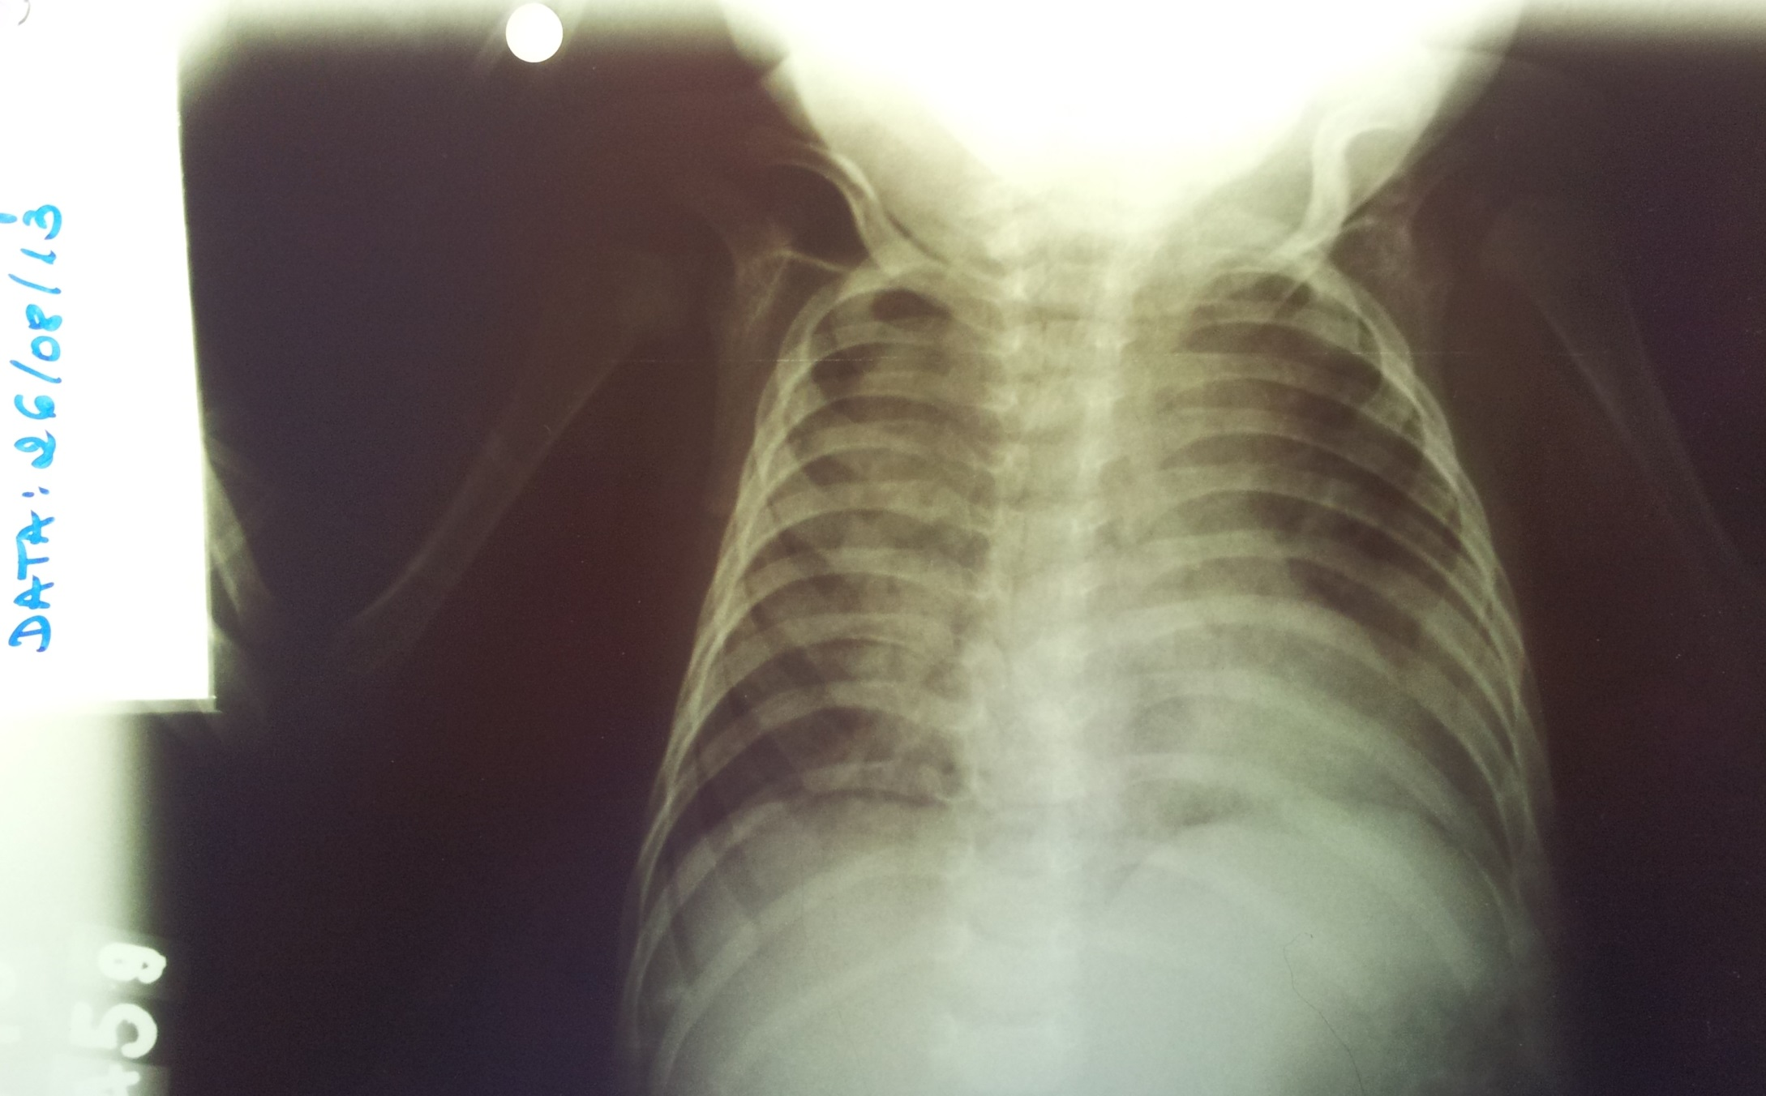

Slide 30
26/08/13
HEMOGRAMA COMPLETO ***** Eritrograma ***** Hemácias: 3,34 x106/uL (3,90 - 5,30) Hemoglobina: 7,7 g/dL (9,5 - 13,5) Hematócrito: 23,6 % ***** Leucograma ***** Leucócitos: 27,1 x103/uL Neutrófilos Totais: 85,0 % Bastonetes: 7,0 % Segmentados: 78,0 % Eosinofilos: 0,0 % Basofilos: 0,0 % Monocitos: 5,0 % Linfocitos: 10,0 % Plaquetas: 460 x103/uL
PROTEÍNA C REATIVA (Quantitativa de alta sensibilidade) 19,20mg/dL (<0,3 - )
CREATININA 0,30 mg/dL (0,60 - 1,00)
MAGNÉSIO 2,0 mg/dL (1,8 - 2,4)
CÁLCIO 11,2 mg/dL (8,4 - 10,1)
CLORETO 97 mEq/L (95 - 110)
POTÁSSIO 5,80 mEq/L (3,60 - 5,00)
SÓDIO 134,0 mEq/L (135,0 - 148,0)
URÉIA 7,0 mg/dL (15,0 - 40,0)
VELOCIDADE DE HEMOSSEDIMENTAÇÃO 120 mm/hora (0 - 20)

Slide 31
Evolução- Ala A HMIB
Recebeu Concentrado de hemácias dia 26/08.
29/08: pensado em Pneumocistose. Cd: Bactrim 100mg/kg/dia.
06/09: às 2:35 equipe da enfermagem chamam plantonistas para avaliar criança referindo que encontrava-se cianótica e em queda dessaturação (78%). Lactente estava prostada, gemente, bradicárdica e com baixa saturação. Foi iniciada manobras de RCP, utilizando ambu, máscara e massagem cardíaca. Mantinha-se bradicárdica, com FC<60. Foi feita Adrenalina (1:9) 0,1ml/Kg, mantendo as manobras, com pouca resposta. Foi realizado IOT com tubo n°4. Foi necessário seis doses de Adrenalina e feito um bolus com Bicarbonato de Sódio 1mEq/Kg. Criança apresentou resposta, com melhorada FC e da saturação.

Slide 32
Admissão UTI HMIB- 06/09/13
Admitida em grave estado geral, sedada, pulso e perfusão periférica regulares, edemaciada, pálida, intubada, transportada por médico e enfermeiro com acesso em membro inferior esquerdo. VM com FC: 160bpm e SatO2:98%. Parâmetros do ventilador SIMV: FiO2: 100%, PI: 20, PEEP:5, FR:40, I:1:5. Em sedoalnalgesia com Fentanil e Midazolam.
Gasometria arterial: pH:7,16; pO2: 70,8; pCO2: 53,7; HCO3: 18,8; BE: -10; satO2: 87,4% Ca+2: 1,12; Na: 139; K: 4,7; Cl: 101; Lac: 9,4 (?); DX: 216 mg/dl

Slide 33
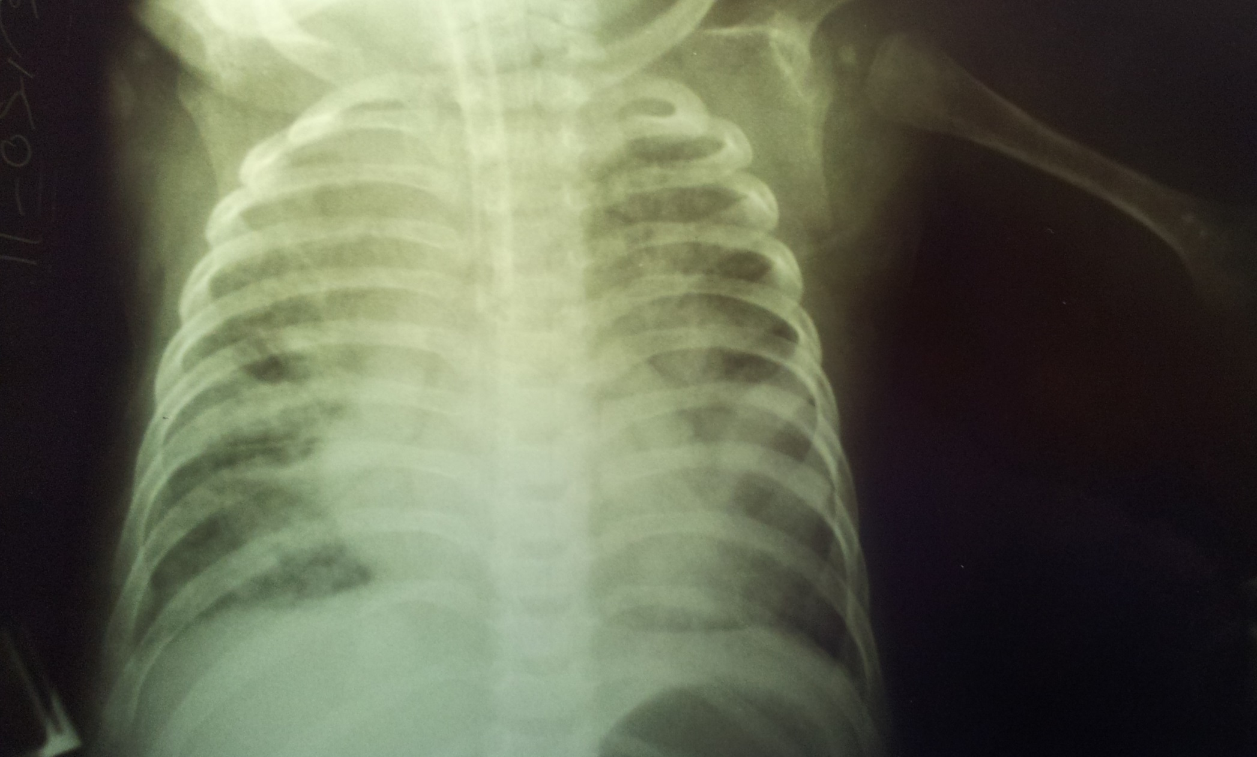

Slide 34
Evolução UTI HMIB- 06/09/13
Prescrito tratamento de tuberculose, mas não havia rifampicina, isoniazida e nem pirimetamina nos estoques. Lactente deveria receber o esquema:
  Rifampicina (R): 10 mg/Kg/dia, dose única
  Isoniazida (H): 10 mg/Kg/dia, dose única
  Pirazinamida (Z): 35 mg/Kg/dia, dose única
Gasometria arterial: pH 7,32/ pO2 150,4/ pCO2 46,2/ Hb 6,8/ Lactato 1,1/ Bicarbonato 23,3/ BE -2,4

Slide 35
06/09/13
HEMOGRAMA COMPLETO ***** Eritrograma ***** Hemácias: 3,78 x106/uL Hemoglobina: 9,0 g/dL Hematócrito: 29,2 % ***** Leucograma ***** Leucócitos: 35,6 x103/uL Neutrófilos Totais: 89,0 % Bastonetes: 13,0 % Segmentados: 76,0 % Eosinofilos: 1,0 % Basofilos: 0,0 % Monocitos: 7,0 % Linfocitos: 3,0 % Plaquetas: 546 x103/uL Morfologia Hemácias.: Anisocitose (+) Hipocromia (+)
PROTEÍNA C REATIVA (Quantitativa de alta sensibilidade) 11,30mg/dL (<0,3 - )
SÓDIO 137,0 mEq/L (135,0 - 148,0)
CLORETO 100 mEq/L (95 - 110)
CÁLCIO 10,0 mg/dL (8,4 - 10,1)
TGO 509 U/L (15 - 37)
TGP 79 U/L (30 - 65).
URÉIA 26,0 mg/dL (15,0 - 40,0)
CREATININA 0,50 mg/dL (0,60 - 1,00)
GLICEMIA 209 mg/dL (70 - 99)
MAGNÉSIO 3,4 mg/dL (1,8 - 2,4)
POTÁSSIO 5,50 mEq/L (3,60 - 5,00)
PROTEÍNAS TOTAIS E FRAÇÕES Proteínas Totais: 7,1 g/dL (6,4 - 8,2) Albumina : 4,0 g/dL (3,4 - 5,0) Globulina : 3,1 g/dL (2,5 - 3,6) Relação A/G : 1,3 (1,1 - 2,2)

Slide 36
07/09/13
HEMOGRAMA COMPLETO
Hemácias: 3,92 x10 6/uL
Hemoglobina: 9,2 g/dL
Hematócrito: 29,5 %
Leucócitos: 46,1 x10 3/uL
Neutrófilos Totais: 91,0 % (19,0 - 45,0)
Promielocitos: 0,0 % 0,0 Mielocitos: 0,0 % Metamielocitos: 0,0 %
Bastonetes: 6,0 % (0,0 - 5,0)
Segmentados: 85,0 % 39,2
Eosinofilos: 1,0 % (2,0 - 6,0)
Basofilos: 0,0 % (0,0 - 3,0)
Monocitos: 5,0 % (6,0 - 13,0)
Linfocitos: 3,0 % (40,0 - 80,0)
Plaquetas: 466 x10 3/uL (150 - 450)
Exames:
CÁLCIO | 11,4 mg/dL (8,4 - 10,1)
TGO | -
TGP | -
CREATININA | 0,40 mg/dL (0,60 - 1,00)
GLICEMIA | 432 mg/dL (70 - 99)
POTÁSSIO | 5,10 mEq/L (3,60 - 5,00)
SÓDIO | 142,0 mEq/L (135,0 - 148,0)
URÉIA | 27,0 mg/dL (15,0 - 40,0)

Slide 37
Evolução UTI HMIB
Lactente seguiu gravíssima, hemodinamicamente lábil.
Feito esquema RIP (D0 07/09/13).
CPK e CKMB alteradas, principalmente esta última, sugerindo isquemia miocárdica. Diabetes insípido, choque (séptico? cardiogênico? neurogênico?), coma arreflexivo, hipernatremia, ausência de drive respiratório.
Foi suspeitada morte encefálica.

Slide 38
BILIRRUBINAS TOTAL E FRAÇÕES Bilirrubina Total : 0,32 mg/dL (0,20 - 1,00) Bilirrubina Direta : 0,20 mg/dL (0,00 - 0,20) Bilirrubina Indireta: 0,12 mg/dL (0,20 - 0,80)
CÁLCIO 9,5 mg/dL (8,4 - 10,1)
08/09/13
PROTEÍNAS TOTAIS E FRAÇÕES Proteínas Totais: 5,4 g/dL (6,4 - 8,2) Albumina : 3,1 g/dL (3,4 - 5,0) Globulina : 2,3 g/dL (2,5 - 3,6) Relação A/G : 1,3 (1,1 - 2,2)
SÓDIO 160,0 mEq/L (135,0 - 148,0)
TGO 97 U/L (15 - 37)
TGP 59 U/L (30 - 65)
HEMOGRAMA COMPLETO ***** Eritrograma ***** Hemácias: 4,76 x106/uL Hemoglobina: 12,4 g/dL Hematócrito: 39,9 % ***** Leucograma ***** Leucócitos: 19,7 x103/uL Neutrófilos Totais: 60,0 % Promielocitos: 0,0 % 0,0 Mielocitos: 0,0 % Metamielocitos: 0,0 % Bastonetes: 6,0 % Segmentados: 54,0 % Eosinofilos: 0,0 % Basofilos: 0,0 % Monocitos: 10,0 % Linfocitos: 27,0 % Linfocitos Atípicos: 3,0 % Plaquetas: 284 x103/uL (150 - 450)
PROTEÍNA C REATIVA (Quantitativa de alta sensibilidade) 24,00mg/dL (<0,3 - )
POTÁSSIO 4,80 mEq/L (3,60 - 5,00)
CKMB 147,0U/L (7,0 - 30,0)
CLORETO 128 mEq/L (95 - 110)
CREATININA 0,70 mg/dL (0,60 - 1,00
URÉIA 29,0 mg/dL (15,0 - 40,0)
AMILASE 6 UI/L (0 - 125)
(CPK) 323 UI/L (26 - 192)
FÓSFORO 4,8 mg/dL (2,5 - 4,9)
GLICEMIA 213 mg/dL (70 - 99)
MAGNÉSIO 2,0 mg/dL (1,8 - 2,4)

Slide 39
Evolução UTI HMIB 09/09/13
Apresentou queda de saturação até 65%, seguida de bradicardia (até 58 bpm).
Ventilador mecânico acusando baixo volume corrente.
Iniciadas manobras de reanimação, com massagem cardíaca externa e iniciada ventilação pelo AMBU.
Realizado push de adrenalina através da bomba de infusão (total de 0,5 mL ou 0,01 mg de adrenalina). Retornou após menos de um minuto de ventilação com AMBU.
Realizada aspiração do TOT, mas não foi verificada rolha de secreção. Notou-se abdome distendido, mais tenso emrelação ao período da manhã.
Apresentou pouca diurese, apenas no trajeto da SVD.

Slide 40
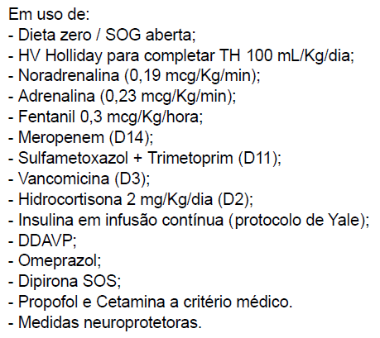
Evolução UTI HMIB 09/09/13
Apresentou PCR às 17:50.
Iniciadas manobras de reanimação cardiopulmonar.
Não apresentou nenhuma resposta às manobras de reanimação.
Sem pulsos palpáveis, ECG com bradicardia sinusal.
Constatado óbito às 18:54.

Slide 41
09/09/13
URÉIA 45,0 mg/dL (15,0 - 40,0)
HEMOGRAMA COMPLETO Hemácias: 4,41 x106/uL Hemoglobina: 11,8 g/dL Hematócrito: 36,9 % Leucócitos: 10,0 x103/uL Neutrófilos Totais: 82,0 % Bastonetes: 7,0 % Segmentados: 75,0 % Eosinofilos: 0,0 % Basofilos: 0,0 % Monocitos: 5,0 % Linfocitos: 13,0 % Eritroblastos: 5 /100 leucócitos Plaquetas: 98 x103/uL (150 - 450) Morfologia Hemácias.: Poiquilocitose (+)
POTÁSSIO 5,30 mEq/L (3,60 - 5,00)
SÓDIO 144,0 mEq/L (135,0 - 148,0)
GLICEMIA 183 mg/dL (70 - 99)
MAGNÉSIO 2,2 mg/dL (1,8 - 2,4
CÁLCIO 11,0 mg/dL (8,4 - 10,1)
CLORETO 111 mEq/L (95 - 110)
CREATININA 0,60 mg/dL (0,60 - 1,00)

Slide 42
Hemocultura 14/08/2013 Amostra Única- Resultado após 48 horas: Negativa Resultado após 5 dias : Negativa
Hemocultura 26/08/2013 Negativa
VDRL, (inclusive Quantitativo) 14/08/13 VDRL : Não Reagente
TESTE RÁPIDO HIV 14/08/13 Não Reagente
Hemocultura coletada no dia 21/08 Negativa.
Swab nasal e retal (06/09) Negativos
Pesquisa de BK em lavado gástrico 1 amostra, negativa.

Slide 43
Hipótese(s) diagnóstica(s)?
Comentários?

Slide 44
Hipóteses diagnósticas
Tuberculose
Desnutrição
Pneumonia Bacteriana
Pertussis
Síndrome da Pneumonia afebril
Pneumonia em imunodeprimidos
Pneumonia Aspirativa
H1N1
Síndrome da Angústia Respiratória Aguda
Acidose metabólica
Infecção pelo Vírus da Imunodeficiência Humana
Fibrose cística

Slide 45
Tuberculose
A TB humana é causada por micobactérias pertencentes ao chamado complexo Mycobacterium tuberculosis que inclui Mycobacterium bovis, Mycobacterium africanum e Mycobacterium tuberculosis.
Em 1993, a Organização Mundial de Saúde (OMS) declarou a tuberculose como uma emergência global de saúde pública.
M. tuberculosis é um não-formador de esporos, bacilo aeróbico, de crescimento lento, com uma morfologia em forma de bastonete curvo e frisado. É um bacilo muito resistente que pode sobreviver a condições ambientais adversas. Os seres humanos são os únicos reservatórios conhecidos para M tuberculosis.
Cerca de 50% dos casos de TB registrados nas Américas encontram-se no Brasil e no Peru. O Brasil ocupa o 15º lugar entre os 22 países responsáveis por 80% do total de casos de TB no mundo.

Slide 46
Patogênese
O controle imunológico da TB inicia-se pela imunidade inata, através de barreiras físicas e pela ação dos macrófagos e células dendríticas.
Resposta prodominantemente Th1= < incidência formas disseminadas e meníngeas.
Em crianças, verifica-se deficiência funcional de macrófagos e células dendríticas e um predomínio da resposta celular tipo Th2.
Crianças muito jovens estão mais sujeitas ao desenvolvimento de TB doença, devido à imaturidade do sistema imunológico (inato e adaptativo) e pelo tempo prolongado de contato com possíveis cuidadores bacilíferos.
A transmissão do Mycobacterium tuberculosis é fundamentalmente
pela via inalatória.

Slide 47
Tuberculose na criança
A TB representa importante causa de morbimortalidade, principalmente em pacientes imunossuprimidos, e ainda é considerada a maior causa de óbitos por doença infecciosa em adultos.
Na faixa etária pediátrica, em menores de 3 anos, a TB é frequentemente mais grave do que em adultos e, comparativamente, ocorre maior porcentagem de acometimento extrapulmonar e formas disseminadas.
Amostras de material para cultura em crianças são frequentemente difíceis de serem obtidas, e os resultados muitas vezes são negativos.
A PT parece apresentar baixa sensibilidade na faixa etária pediátrica, e sua negatividade não exclui a doença ativa.
A criança pode evoluir para a doença ativa pouco tempo depois da infecção latente e, por isso, o diagnóstico precoce é crucial para a adoção de medidas preventivas.
Evento sentinela: procurar a fonte do contato recente

Slide 48
Manifestações clínicas
Febre: moderada, vespertina, > de 15 dias, vespertina
Tosse, expectoração
Emagrecimento
Sudorese noturna
Irritabilidade
Pneumonia sem melhora com uso de antimicrobianos inespecíficos

Slide 49
Tuberculose pulmonar- Diagnóstico
Radiografia de tórax:
  Crianças: adenomegalias hilares e/ou paratraqueais; pneumonias com qualquer aspecto radiológico, de evolução lenta, às vezes associadas a adenomegalias mediastínicas, ou que cavitam durante a evolução; infiltrado micronodular difuso (padrão miliar).
  Adolescentes, na maioria das vezes, os achados radiológicos são semelhantes aos de adultos: opacidades pulmonares nos terços superiores, cavidades e disseminação brônquica.

Slide 50
Tuberculose pulmonar- Diagnóstico
A prova tuberculínica pode ser interpretada como sugestiva de infecção por M. tuberculosis quando IGUAL OU superior a 5 mm em crianças não vacinadas com BCG, CRIANÇAS vacinadas há mais de 2 anos OU COM QUALQUER CONDIÇÃO IMUNODEPRESSORA.
Em crianças vacinadas há menos de 2 anos consideramos sugestivo de infecção PT IGUAL OU superior a 10 mm.
O diagnóstico de tuberculose pulmonar, na prática, segundo o sistema de escore validado em nosso meio (MS), pelo sistema de pontuação:
  40 pontos - permite iniciar o tratamento do paciente.
  30 pontos - pode ser considerado como indicativo de tuberculose e orienta o inicio de tratamento da criança a critério clínico.
  < 30 pontos - a criança deverá continuar a ser investigada.

Slide 51
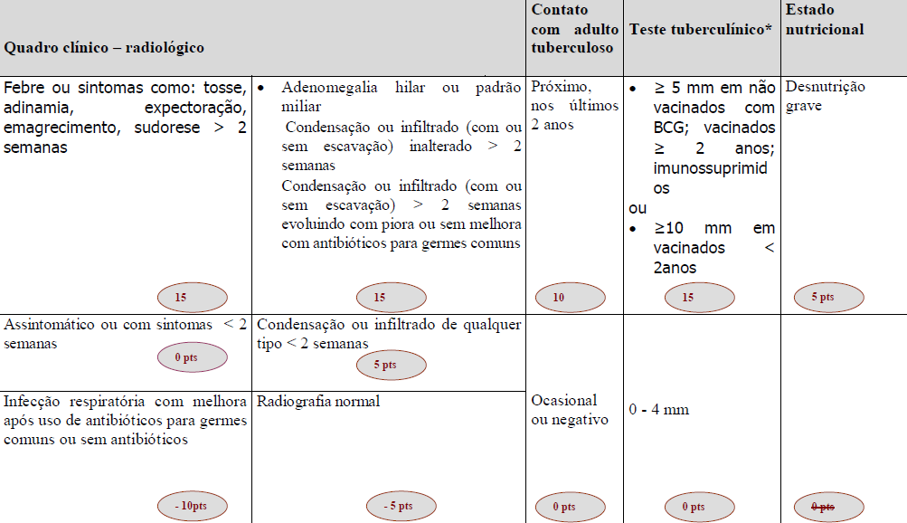
Para negativos à baciloscopia

Slide 52
Tuberculose pulmonar- Diagnóstico
Deverá ser feito diagnóstico diferencial com outras doenças pulmonares e podem ser empregados métodos complementares de diagnóstico nesse sentido, como lavado gástrico, broncoscopia, escarro induzido, punções e métodos rápidos.
O lavado gástrico somente é indicado quando for possível a realização de cultura para M. tuberculosis.
O exame de escarro (baciloscopia e cultura), em geral, somente é possível a partir dos 5 ou 6 anos de idade.

Slide 53
Fatores associados a falsos resultados na prova tuberculínica
FALSO POSITIVO:
exposição à MB não tuberculosas
BCG
erros de interpretação
FALSO NEGATIVO:
infecções
vacinação vírus vivo
uso de imunossupressor
RN e crianças < 2 anos
erros técnicos

Slide 54
Novos métodos diagnósticos
Métodos moleculares (PCR)
Amplificação e detecção de sequências específicas de ácidos nucleicos do Mtb. Resultados em 24-48h.
Mais sensível em amostras BAAR + (96%) do que BAAR – (60%).
Não devem ser utilizados para o monitoramento do tratamento e não substitui a cultura.
Fita Genotype: identifica resistência a Rifampicina e Isoniazida através da detecção das mutações mais comuns nos genes rpoB e katG.

Slide 55
Novos métodos diagnósticos
Diagnóstico baseado na imunidade celular
(céls T)
IGRAs (interferon-gamma release assays)
Alternativa para o diagnóstico da tuberculose latente
Ainda não está validado para uso de rotina no Brasil

Slide 56
Tuberculose extrapulmonar
Corresponde a 20% dos casos de TB em crianças.
Formas mais frequentes: ganglionar periférica, pleural, óssea e meningoencefálica.
Deve-se buscar o diagnóstico bacteriológico e histopatológico.

Slide 57
Meningoencefalite tuberculosa
Evolução subaguda
Pródromo (dias a semanas) febre, queda do estado geral, anorexia, pode haver tosse. Evolui com cefaléia, vômitos, paralisia dos pares cranianos, sinais meníngeos, paresias, queda do nível da consciência e coma.
Exames de imagem: hidrocefalia, espessamento meníngeo basal e infartos do parênquima cerebral.
Líquor: 100 a 500/mm³ leucócitos (predomínio de linfócitos), 100 a 500 mg% proteínas e glicose < 40mg%
Cultura + metade dos casos. Pode-se realizar o teste terapêutico.

Slide 58
Tuberculose perinatal
É a forma de TB do recém-nascido, cuja transmissão pode ocorrer durante a gravidez (TB congênita) ou no período neonatal. Rara.
Ocorre por disseminação hematogênica da TB materna. No período pós-natal, do contato intra-domiciliar do recém-nascido com indivíduos com TB pulmonar bacilífera.
Parto prematuro ocorre em cerca de 50% dos casos. Infecção congênita ou sepse bacteriana: febre, letargia ou irritabilidade, dificuldade respiratória, linfadenopatia, hepatoesplenomegalia, distensão abdominal, otorréia, lesões dermatológicas, anorexia, vômitos, diarréia com sangue, icterícia, convulsões, cianose, apnéia, ascite, pouco ganho de peso, anemia, plaquetopenia. A letalidade é superior a de 50%, mesmo com o tratamento adequado.
Padrão miliar à radiografia em metade dos casos; a ultrassonografia abdominal pode mostrar pequenos focos no fígado e baço, macronódulos e dilatação do trato biliar; podem ser necessárias biópsias de fígado ou medula óssea.

Slide 59
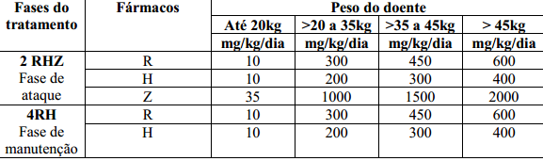
Tratamento
Esquema TB pulmonar
  Casos novos de crianças (<10 anos), de todas as formas de tuberculose pulmonar e extrapulmonar (exceto a forma meningoencefálica), infectados ou não pelo HIV;
  Retratamento: recidiva (independentemente do tempo decorrido do primeiro episódio) ou retorno após abandono com doença ativa em crianças (<10 anos) – (exceto a forma meningoencefálica).
  Os medicamentos deverão ser administrados preferencialmente em jejum (1h antes ou duas horas após o café da manhã), em uma única tomada ou, em caso de intolerância digestiva, junto com uma refeição.
  Siglas: Rifampicina = R; Isoniazida = H; Pirazinamida = Z.

Slide 60
Vacinação BCG
No Brasil, a vacina BCG é prioritariamente indicada para as crianças de 0 a 4 anos de idade, sendo obrigatória para menores de um ano.
A vacinação com o Mycobacterium bovis atenuado, conhecido como bacilo de Calmette e Guérin (BCG) exerce poder protetor contra as manifestações graves da primo-infecção, como as disseminações hematogênicas e a meningoencefalite em menores de cinco anos mas não evita a infecção tuberculosa. A imunidade se mantém por 10 a 15 anos.
Indicações:
  Recém-nascidos, desde que tenham peso igual ou superior a 2 kg e sem intercorrências clínicas, incluindo os recém-nascidos de mães com aids. (assintomáticos e/ou sem imunodepressão) Sempre que possível, a vacina deve ser aplicada ainda na maternidade.
  Crianças com menos de 5 anos de idade que nunca tiverem sido vacinadas.

Slide 61
Bibliografia
The challenge of pediatric tuberculosis in face of new diagnostic techniques O desafio da tuberculose na faixa etária pediátrica frente a novas técnicas diagnósticas Flavio R. Sztajnbok, Neio L. Boechat, Denise C. N. Sztajnbok, Samantha Brum Ribeiro, Sheila K. F. Oliveira, Clemax C. Sant’Anna, Jornal de Pediatria Sociedade Brasileira de Pediatria; 2009.
Diagnóstico e terapêutica da tuberculose infantil –uma visão atualizada de um antigo problema Diagnosis and treatment of tuberculosis in children – an updated review of an old problem, Clemax Couto Sant’Anna, Leonardo Véjar Mourgues, Fernando Ferrero, Ana Maria Balanzat; Jornal de Pediatri; 2002.
Pediatric Tuberculosis; Author: Vandana Batra, MD; Chief Editor: Russell W Steele, MD; Updated: Oct 11, 2012.
Tuberculose na criança; II Consenso Brasileiro de Tuberculose
Diretrizes Brasileiras para Tuberculose 2004.
Manual de Recomendações para o Controle da Tuberculose no Brasil Ministério da Saúde Secretaria de Vigilância em Saúde Programa Nacional de Controle da Tuberculose 2010

Slide 62
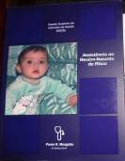
Nota do Editor do site, Dr. Paulo R. Margotto
Consultem também
Capítulo do Livro Assistência ao Recém-Nascido de Risco, ESCS, Brasília, 3ª Edição, 2013
Tuberculose congênita Autor(es): Maria Elisa C. Pazos Pixinine
A Tuberculose é um problema de saúde pública crescente em todo o mundo, principalmente nos países em desenvolvimento, com aumento importante da sua incidência nos últimos dez anos, inclusive entre as mulheres em idade reprodutiva. Contribuem para tal, a epidemia de HIV- (vírus da imunodeficiência adquirida), a resistência às drogas, a desobediência ao tratamento, a desnutrição, a dificuldade de acesso aos serviços médicos nas classes desfavorecidas, etc...
Com isso, a frequência da tuberculose congênita, apesar de rara é provavelmente subestimada. Seu diagnóstico precoce é essencial, mas comumente muito difícil. Muitos desses RN evoluem para o óbito como infecção bacteriana inespecífica e o verdadeiro diagnóstico só é alcançado com a necrópsia.
A tuberculose congênita tem alta letalidade (50%) devida principalmente à falha de suspeição diagnóstica.

